Slide 1
WB_CHUD
WB_CPlayerInfo
WB_CMinimap
WB_CRiding_Info
WB_CBoss_Info
WB_CPlayer_HpBar
WB_CPlayer_StaminaBar
WB_CPlayer_ManaBar
WB_CPlayer_LevelInfo
WB_CRiding_HpBar
WB_CBoss_HpBar
UUserWidget
UUserWidget_Custom
UUserWidget_PlayerHpBar
UUserWidget_PlayerInfo
UUserWidget_EquipMenu
UUserWidget_EquipMenuButton

Slide 2
UUserWidget
UUserWidget_
Custom
플레이어 인포
플레이어 체력바
장착 메뉴
장착 메뉴 버튼
…

Slide 3
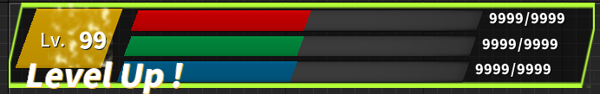
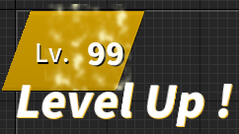
HUD
장착 메뉴
플레이어
인포
상호작용
시스템
메시지
미니맵
인포 바
레벨 인포
라이딩 바
라이딩
체력바
보스 인포
보스 체력바

Slide 4
HUD
플레이어
인포
같은 위젯
인포 바
레벨 인포

